Slide 1
礼仪部干事竞选
三(7)班
邹海瑞

Slide 2
我的简介
姓名：邹海瑞
年龄：10岁
性别：男
星座：天秤座

Slide 3
亲爱的同学，敬爱的老师：
大家好！我叫邹海瑞
我是三（7）班的邹海瑞，三年来，在老师的辛勤培育教导下，我长大了，
连年被评为“三好”学生。
老师给我的评价是：做事认真、主动、组织能力强；
同学们给我的评价是：学习成绩好，乐于助人，举止大方；
我给自己的评价是：充满自信、喜欢挑战、乐于奉献。

Slide 4
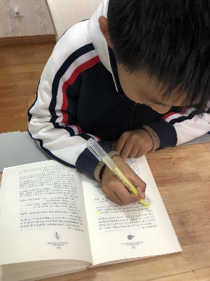
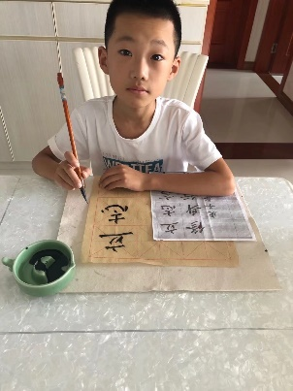
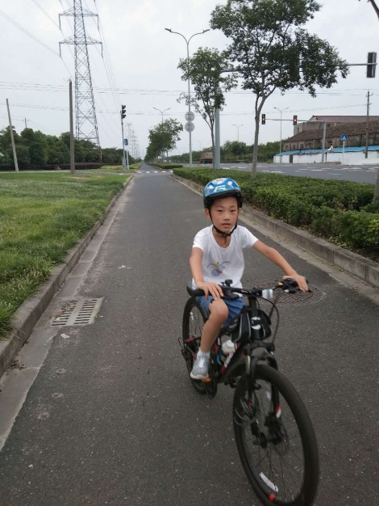
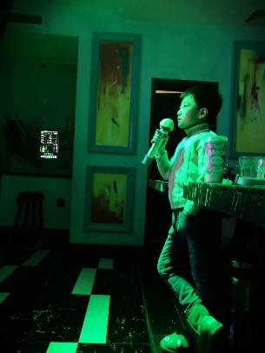
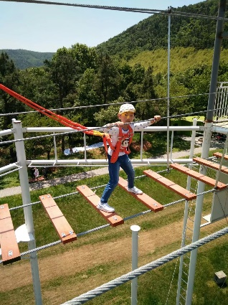
读书
书法
运动
唱歌
旅游
我的兴趣爱好

Slide 5
我的性格
1
积极向上
2
乐于助人
3
执着进取
4
诚实可爱
从自我做起，严格要求自己，起表率作用
任何时候，任何情况下，都能想同学之所想，急同学之所急。
坚持原则，敢于积极为同学们谋求正当的权益
班集体的带头人，处理好班上同学之间的矛盾

Slide 6
我的优势
我平时注意团结同学，在同学们中有很好的人缘，同学们一直都很支持我的工作。
多年担任班级管理者，具有丰富的班级工作经验
组织能力强，对待班级工作热情，热心，能够充当老师的好助手和同学的好榜样。
个人综合素质好，学习成绩优秀，德，智，体全面发展，多次被评为“三好学生”。
04
01
03
02

Slide 7
2019年2月
一年级上学期，获得全班三好学生称号
2020年1月
二年级下学期，获得全班三好学生称号
我的荣誉
2019年6月
获得“科学幻想画比赛”一等奖
2019-2020年
年度被评为“善真之星”“礼仪之星”“活动之星”

Slide 8
我的竞选目标
礼仪部是我主要的竞选目标，如果这次我可以当选干事，我会协助老师做好各项工作，用一颗真诚的心以及实际行动和努力为大家服务。

Slide 9
对[礼仪部]
一职的认识
02
04
01
03
加强学校礼仪教育，培养学生明礼诚信。创建和谐班级，和谐校园
礼仪课的开设，使文明行为规范得到训练。
创建校园礼仪氛围，营造良好育人环境。
利用学校与家庭教育相结合的做法，使礼仪教育影响社会。

Slide 10
老师们，同学们
请你们相信我的实力
投我一票!

